Slide 1
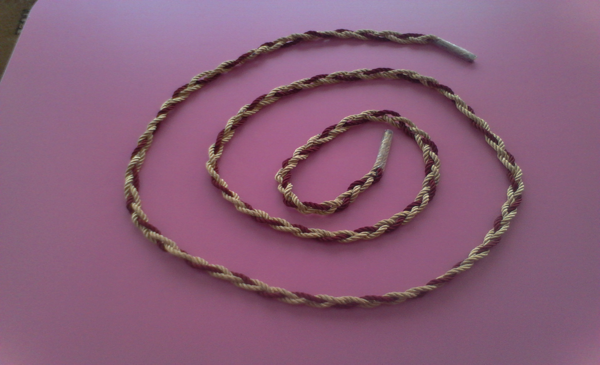
Коса

Slide 2
«Коса»
Хочу поделиться с Вами информацией по изготовлению спорт оборудования
«КОСА»
Используемый материал: шнуры или полоски ткани, сплетенные в косы.
Цель: Тренировать быстроту реакции, силу, ловкость, координацию движений, равновесие, прыжки, вестибулярный аппарат. Воспитывать умение работать в группе.

Slide 3
«КосА» – многофункциональный спортивный инвентарь. Их можно использовать в упражнениях: «Пройди по косе» для массажа стоп прямо и боком

Slide 4
«ПРЫЖКИ через косу» - используется как скакалка

Slide 5
«Перепрыгни препятствие» - в натянутом горизонтальном положении

Slide 6
Перепрыгивание через косу

Slide 7
«ПОДЛЕЗАНИЕ ПОД ПРЕПЯТСТВИЕ»

Slide 8
«Прыжки змейкой» влево - вправо

Slide 9
Для массажа спины и шеи

Slide 10
Используется для массажа ладоней и развития мелкой моторики рук

Slide 11
«Лошадки» - два участника берутся за концы «косы» и бегут рядом, а третий держится за середину несколько сзади или наоборот один конек и два наездника

Slide 12
Перетягивание каната

Slide 13
«Давай померимся силами»

Slide 14
«Кручу - верчу» -Игроки встают в круг на расстоянии длины «косы» от центра; один игрок в центре круга быстро вращается вместе с «косой», взяв ее за один конец, а остальные перепрыгивают. Постепенно выбывают из игры те, кто задевают за край «косы»

Slide 15
«прыжки в длину»

Slide 16
В эстафетах:
командная пробежка «Змейкой» - каждый участник команды держится за нее одной рукой и вся команда бежит между кеглями, «Прокатывание» (команда садится вдоль «косы» на корточки и руками перекатывает ее вперед,

Slide 17
СПАСИБО ЗА ВНИМАНИЕ!

